Slide 1
Хромосомна теорія спадковості

Slide 2
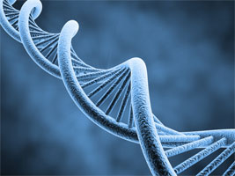
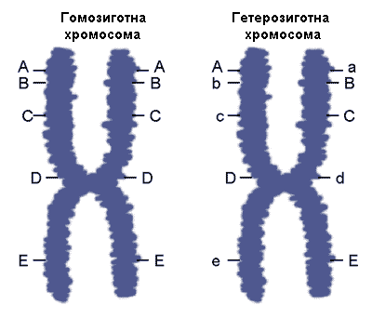
Хромосомна теорія спадковості
Хромосомна теорія спадковості сформульована у 1911 - 1926рр. Т. Х. Морганом за результатами своїх досліджень. За її допомогою з'ясовано матеріальну основу законів спадковості, встановлених Г. Менделем, і те, чому в певних випадках успадкування тих чи інших ознак від них відхиляється.

Slide 3
Основні положення
Основні положення хромосомної теорії спадковості такі:
гени розташовані в хромосомах у лінійному порядку;
різні хромосоми мають неоднакові набори генів, тобто кожна з негомологічних хромосом має свій унікальний набір генів;
кожен ген займає в хромосомі певну ділянку; алельні гени займають у гомологічних хромосомах однакові ділянки;
усі гени однієї хромосоми утворюють групу зчеплення, завдяки чому деякі ознаки успадковуються зчеплено; сила зчеплення між двома генами, розташованими в одній хромосомі, обернено пропорційна відстані між ними;
зчеплення між генами однієї групи порушується внаслідок обміну ділянками гомологічних хромосом у профазі першого мейотичного поділу (процес кросинговеру);
кожен біологічний вид характеризується певним набором хромосом (каріотипом) — кількістю та особливостями будови окремих хромосом.
Хромосомна теорія спадковості, теорія, згідно якої хромосоми, укладені в ядрі клітки, є носіями генів і є матеріальною основою спадковості, тобто спадкоємність властивостей організмів у ряді поколінь визначається спадкоємністю їх хромосом.

Slide 4
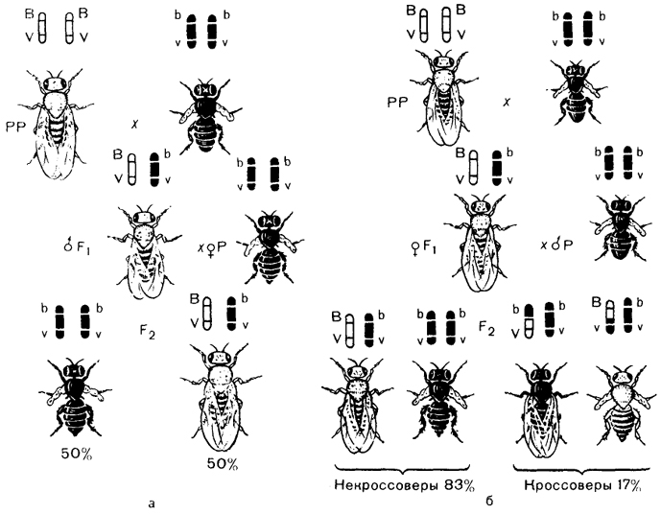
Закон Моргана
Уперше зчеплене спадкування ознак у процесі дегібридного схрещування виявили англійські генетики У. Бетсоп і Р. Пеннет. вивчаючи спадкування забарвлення квітів та форм пилкових зерен горошку ліпашного. Однак саме досліди Моргала показали, що гени, розташовані в одній хромосомі, передаються потомству всі разом, утворюючи групи зчеплення. На основі цих спостережень було сформульовано правило, яке згодом стали називати законом Моргана: гени, локалізовані в одній хромосомі, успадковуються спільно, або зчеплено. Відповідно спадкування генів, що знаходяться в одній хромосомі, називають зчепленим спадкуванням.

Slide 5
Історія теорії
Хромосомна теорія спадковості виникла на початку 20 століття на основі клітинній теорії і використання для вивчення спадкових властивостей організмів гибрідологичеського аналізу.
В 1902 У. Сеттон в США, що звернув увагу на паралелізм в поведінці хромосом і Менделеві т.з. «спадкових чинників», і Т. Бовері в Германії висунули хромосомну гіпотезу спадковості, згідно якої спадкові чинники (назва згодом генами) Менделя локалізовані в хромосомах. Перші підтвердження цієї гіпотези були отримані при вивченні генетичного механізму визначення підлоги у тварин, коли було з'ясовано, що в основі цього механізму лежить розподіл статевих хромосом серед нащадків. Подальше обгрунтування Х. т.з. належить американському генетикові Т. Х. Моргану, який відмітив, що передача деяких генів (наприклад, гена, обумовлюючого белоглазіє у самок дрозофіли при схрещуванні з червоноокими самцями) пов'язана з передачею статевої Х-хромосоми, тобто що успадковуються ознаки, зчеплені з підлогою (у людини відомо декілька десятків таких ознак, у тому числі деякі спадкові дефекти — дальтонізм, гемофілія і ін.).

Slide 6
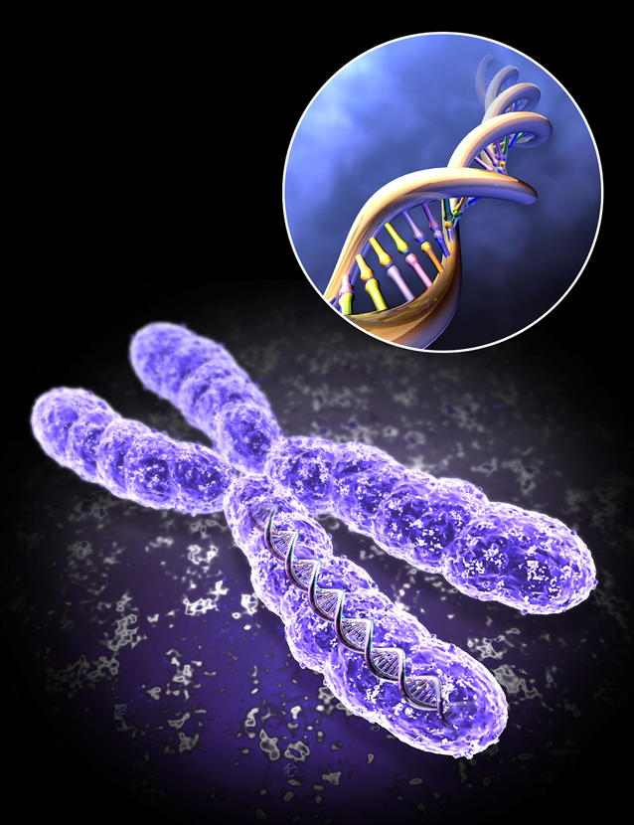
Історія теорії
Доказ теорії було отримано в 1913 американським генетиком До. Бріджесом, що відкрив нерозходження хромосом в процесі мейозу у самок дрозофіли і що відзначив, що порушення в розподілі статевих хромосом супроводиться змінами в спадкоємстві ознак, зчеплених з підлогою.

Slide 7
Історія теорії
З розвитком теорії було встановлено, що гени, розташовані в одній хромосомі, складають одну групу зчеплення (див. Зчеплення генів ) і повинні успадковуватися спільно; число груп зчеплення дорівнює числу пар хромосом, постійному для кожного виду організмів (див. Каріотип ) ; ознаки, залежні від зчеплених генів, також успадковуються спільно. Внаслідок цього закон незалежного комбінування ознак (див. Менделя закони ) повинен мати обмежене вживання; незалежно повинні успадковуватися ознаки, гени яких розташовані в різних (негомологічних) хромосомах. Явище неповного зчеплення генів (коли поряд з батьківськими поєднаннями ознак в потомстві від схрещувань виявляються і нові рекомбінантниє, їх поєднання) було детально досліджено Морганом і його співробітниками (А. Р. Стертевантом і ін.) і послужило обгрунтуванням лінійного розташування генів в хромосомах. Морган передбачив, що зчеплені гени гомологічних хромосом, що знаходяться у батьків в поєднаннях і, в мейозі в гетерозиготної форми ® можуть мінятися місцями, внаслідок чого поряд з гаметамі АВ і ab утворюються гамети Ab і аВ.

Slide 8
Історія теорії
Подібні перекомбінациі відбуваються завдяки розривам гомологічних хромосом на ділянці між генами і подальшому з'єднанню розірваних кінців в новому поєднанні: Реальність цього процесу, названого перехрещенням хромосом, або кросинговером, була доведена в 1933 йому, ученим К. Штерномв дослідах з дрозофілой і американськими ученими Х. Крейтономі Б. Мак-Клінток — з кукурудзою. Чим далі друг від друга розташовані зчеплені гени, тим більше вірогідність кросинговера між ними. Залежність частоти кросинговера від відстаней між зчепленими генами була використана для побудови генетичних карт хромосом . В 30-х рр. 20 ст Ф. Добржанський показав, що порядок розміщення генів на генетичних і цитологичеських картах хромосом збігається.

Slide 9
Історія теорії
Хромосомна теорія спадковості розвивається у напрямі поглиблення знань про універсальних носіїв спадкової інформації — молекули дезоксирибонуклеїнової кислоти (ДНК). Встановлено, що безперервна послідовність пурінових і пірімідінових підстав уздовж ланцюга ДНК(дезоксирибонуклеїнова кислота) утворює гени, міжгенні інтервали, знаки почала і кінця прочитування інформації в межах гена; визначає спадковий характер синтезу специфічних білків клітки і, отже, спадковий характер обміну речовин. ДНК(дезоксирибонуклеїнова кислота) складає матеріальну основу групи зчеплення у бактерій і багатьох вірусів (в деяких вірусів носієм спадкової інформації є рибонуклеїнова кислота ) ; молекули ДНК(дезоксирибонуклеїнова кислота), що входить до складу мітохондрій, пластид і ін. органоїдів клітки, служать матеріальними носіями цитоплазматичної спадковості.

Slide 10
Література
http://uk.wikipedia.org/
https://sites.google.com/site/0genetics/

Slide 11
Дякую за увагу!

